Slide 1

HỘI
CHỨNG
THẬN
HƯ

Slide 2
ĐÔI LỜI TÁC GIẢ
Video này cũng như những Video khác trong bộ Video đều được thực hiện bởi những bạn sinh viên nên không tránh khỏi thiếu sót về nội dung cũng như cách trình bày.
Mong nhận được sự đóng góp lịch sự của các bạn dưới phần Comment để chúng mình có thể cải thiện hơn trong những bộ Video tiếp theo. Xin cảm ơn.

Slide 3
NGUỒN THAM KHẢO
Bài giảng Hội chứng thận hư – BS Huỳnh Ngọc Phương Thảo – Bộ môn Nội Đại học Y Dược TPHCM.
Bài Hội chứng thận hư – Sách Bệnh học Nội khoa Bộ môn Nội Đại học Y Dược TPHCM

Slide 4
MỤC TIÊU
1.Nêu được định nghĩa HCTH.
2. Vẽ sơ đồ và giải thích cơ chế
HCTH.
sinh lý bệnh của
3. Liệt kê các nguyên nhân của HCTH.
4. Kể tên các tổn thương GPB thường gặp của
HCTH.
5. Trình bày tiêu chuẩn
để xác định chẩn đóan
lâm sàng và cận lâm sàng
HCTH.
6. Biết đề nghị các cận
lâm sàng chuyên biệt
trong chẩn đóan nguyên nhân HCTH.
7. Trình bày biến chứng của HCTH

Slide 5
ĐỊNH NGHĨA
HCTH là tập
mạn tính
3,5g/1,73
hợp các triệu chứng của bệnh cầu thận
đặc trưng bởi tiểu đạm lượng nhiều ≥
m2 da trong 24 giờ, giảm albumin máu,
phù, tăng lipid máu và những rối lọan chuyển hóa
khác.

Slide 6
ĐỊNH NGHĨA
HCTH thuần túy: không kèm tiểu máu,
không tăng
huyết áp, không suy thận, tiểu đạm chọn lọc.
HCTH không thuần túy: nếu có kèm theo ít nhất một
trong 3 triệu chứng trên, thường tiểu đạm không
chọn lọc.

Slide 7
ĐỊNH NGHĨA
TIỂU ĐẠM CHỌN LỌC:
- Thành Phần đạm chủ yếu trong
(>85%), IgG, α2, Globulin.
NT là Albumin
- Do tổn thương tế bào biểu mô tạng mất lớp điện
tích âm tại màng đáy cầu thận.
- Thường gặp ở HCTH sang thương tối thiểu.
TIỂU ĐẠM KHÔNG CHỌN LỌC:.
- TP đạm trong nước tiểu tương tự trong huyết
tương.

Slide 8
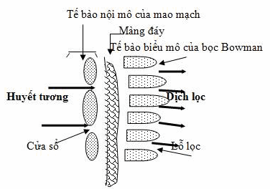

Slide 9
Hội chứng thận hư
- Tăng đông
- Nhiễm
trùng
- Các RL
khác…
Tăng tính thấm màng đáy cầu thận với
Tiểu đạm ≥ 3,5 g/1,73 m² da/24 giờ
chuyển hóa
Ứ muối nước nguyên phát
Giảm Albumin máu dưới 30 g/L
Giảm áp lực keo
Sự tổng hợp lipid bù
trừ ở gan
Dịch thóat ra mô kẽ
Tăng Lipid máu
Giảm thể tích dịch trong lòng
_{mạch}
Kích họat hệ Renin Angiotensin Aldosterone
Kích họat hệ thần
kinh giao cảm
Tăng phóng thích ADH
Ức chế bài tiết Natriuretic peptide
Ứ muối nước
PHÙ
Sơ đồ 1 : Cơ chế sinh lý bệnh hội chứng thận hư

Slide 10
CƠ CHẾ BỆNH SINH
CƠ CHẾ PHÙ:
•
•
Giả thuyết giảm đổ đầy (underfilling theory).
Tăng giữ muối nước nguyên phát.
-Thể tích tuần hòan bình thường hoặc
-Hệ RAA không được kích họat. Chưa rõ.
tăng.
•
HẬU QUẢ CỦA PHÙ
•
•
•
•
Giảm áp lực keo do giảm albumin
máu.
Giảm thể tích
Tăng nguy cơ
Tăng nguy cơ
tuần hòan hiệu quả.
suy thận cấp.
nhiễm trùng, nhất là nhiễm
trùng
da.

Slide 11
NGUYÊN NHÂN
NGUYÊN PHÁT: Chiếm tỉ
thương mô học:
lệ trên 90%,
được
mô
tả
bằng
tổn
•
•
•
•
•
•
•
Sang thương tối thiểu
Xơ chai cầu thận khu trú
Bệnh cầu thận màng
từng vùng
Viêm cầu thận tăng sinh màng
Viêm cầu thận tăng sinh gian mạch*
Viêm cầu thận tơ huyết và dạng miễn dịch
Immunotactoid Glomerulonephritis).
(Fibrillary and
Viêm cầu thận tiến triển nhanh và viêm cầu thận liềm * (Rapidly
progressive Glomerulonephritis and Crescentic
Glomerulonephritis).

Slide 12
NGUYÊN
NHÂN
(tt)
THỨ PHÁT:
•
•
•
•
•
•
•
Do thuốc
Dị ứng
Nhiễm trùng:
virus (VGSV
vi trùng (hậu nhiễm liên
cầu
trùng…),
nhiễm
B, C, HIV), ký sinh
trùng
Bệnh hệ thống
Ung thư: Bướu đặc, ung thư máu Bệnh di truyền và chuyển hóa Các nguyên nhân khác

Slide 13
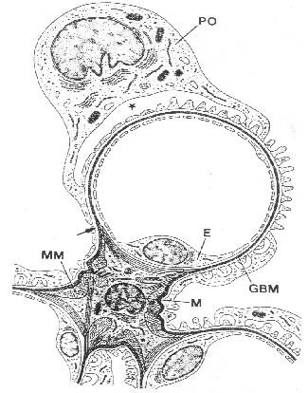
GIAÛI PHAÃU BEÄNH
PHAÂN LOAÏI THEO WHO 1995:
●
Lan toûa (diffuse): > 50% soá caàu thaän cuûa maãu
sinh thieát
Khu truù (focal): < 50% soá caàu thaän cuûa maãu sinh thieát
●
●
Toaøn phaàn (total): toån
thaän
Töøng phaàn (segmental):
caàu thaän
Taêng sinh gian mạch: >
thöông toaøn boä caàu
●
toån thöông moät phaàn
●
3 teá baøo gian mạch /
vuøng gian mạch ngoaïi bieân
Tăng sinh: khi có tăng sinh số lượng tế bào trong cầu thận hoặc thâm nhiễm các tế bào khác như bạch cầu
●

Slide 14
Đặc điểm GPB của sang thương tối thiểu
KHV quang học và KHV huỳnh quang: không thấy bất thường
KHV điện tử: tế bào chân giả dính nhau, mất lớp điện tích âm

Slide 15
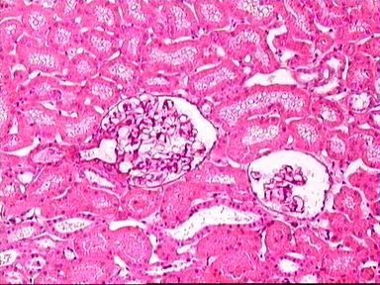
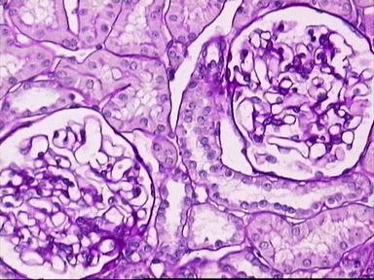
SANG
THÖÔNG
TOÁI
THIEÅU

Slide 16
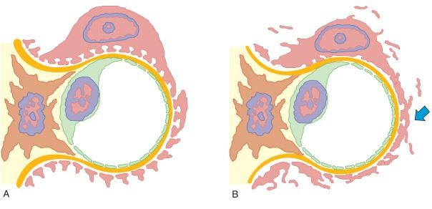
Sang thương tối thiểu với các tế bào chân giả dính vào nhau.
(A) Màng đáy bình thường. (B) Các tế bào chân giả dính vào nhau (mũi tên)

Slide 17
Đặc điểm GPB của Xơ chai cầu thận khu trú từng vùng
Tế bào biểu mô được thay bởi mô xơ, phần còn lại bình thường nên gọi là từng vùng/ số cầu thận bé hơn 50%
Không thấy trên KHV quang học, chỉ thấy trên KHV điện tử và KHV miễn dịch huỳnh quang

Slide 18
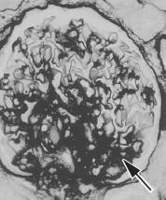
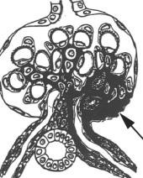
Xơ hóa cầu thận từng vùng

Slide 19
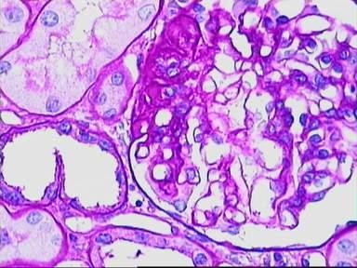
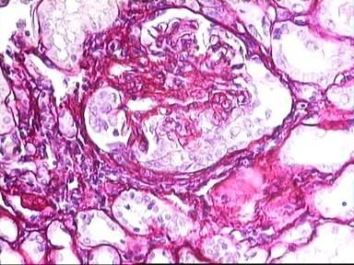
XÔ
CHAI CAÀU THAÄN KHU
TRUÙ
TÖØNG
PHAÀN

Slide 20
Đặc điểm GPB của Bệnh cầu thận màng:
Phức hợp miễn dịch lắng đọng ở màng đáy làm cho màng đáy dày lên, có thể tạo gai, có thể thấy được trên cả 3 loại KHV quang học, MDHQ, điện tử.
4 giai đoạn

Slide 21
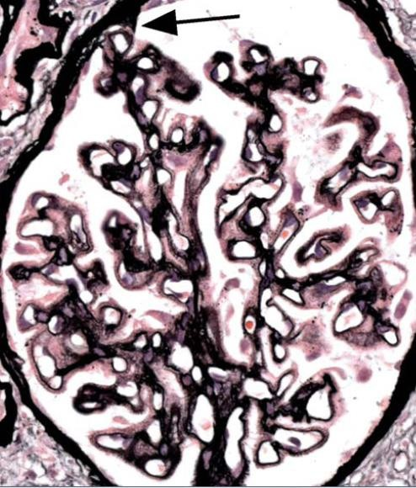
Bệnh cầu thận màng.

Slide 22
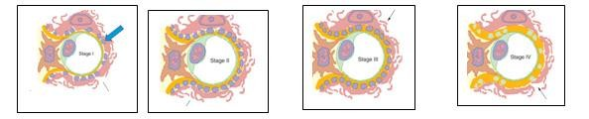
Bệnh cầu thận màng với 4 giai đọan (từ trái sang phải). Giai đọan 1 : Lắng
đọng đặc (mũi tên) dưới tế bào biểu mô, không kèm phản ứng của màng đáy
kế cận. Giai đọan 2 : Màng đáy cầu thận nhô ra có hình gai, cạnh lắng đọng
phức hợp miễn dịch. Giai đọan 3 : Màng đáy bao bọc phức hợp miễn dịch.
Giai đọan 4 : Màng đáy dày, không đều

Slide 23
Đặc điểm GPB của Sang thương tăng sinh màng
Phức hợp MD ngoài đóng ở màng đáy còn đóng ở vùng gian mạch

Slide 24
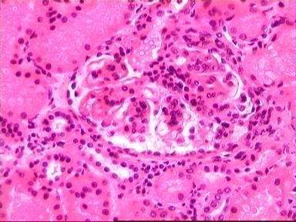
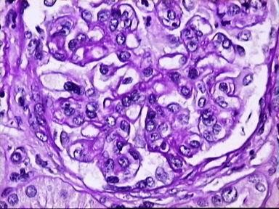
SANG
THÖÔNG
TAÊNG
SINH
MAØNG

Slide 25
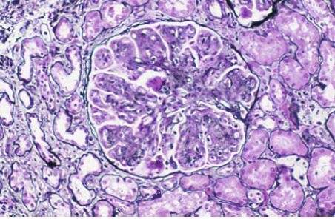
Tăng sinh tế bào nội mô kèm màng đáy dày và tách ra, có
hình ảnh tiểu thùy ở Viêm cầu thận tăng sinh màng type 1
(Nhuộm bạc)

Slide 26
TRIỆU CHỨNG LÂM SÀNG
•
PHÙ TÒAN THÂN: là triệu chứng thường gặp
_Thường bắt đầu ở mặt, lan tòan thân, phù chân, mắt cá,
thắt lưng khi nàm lâu, phù bìu, phù âm hộ.
_Phù mềm, trắng, ấn lõm, không đau, đối xứng hai bên
_ Có thể tràn dịch đa màng
TIỂU ÍT: nước tiểu nhiều bọt do có nhiều đạm
TIỂU MÁU VÀ TĂNG HUYẾT ÁP: ít gặp
vùng
•
•

Slide 27
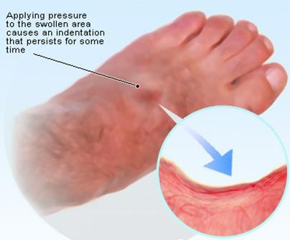
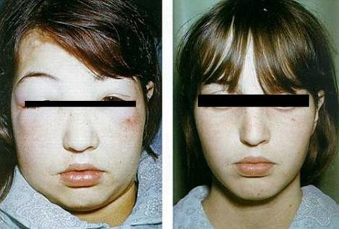

Slide 28
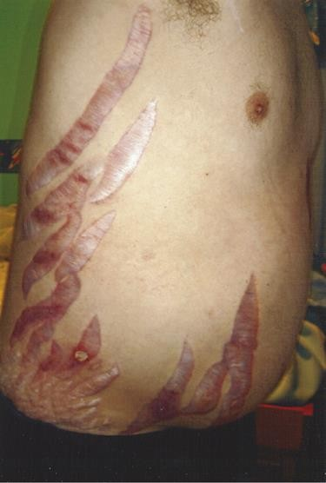
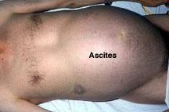

Slide 29
TRIỆU CHỨNG CẬN LÂM SÀNG
•
XÉT NGHIỆM NƯỚC TIỂU
° TPTNT: Tiểu
đạm nặng, thường trên 300-500mg/dL
Có
thể kèm tiểu máu, tiểu BC
Có
thận mô kẽ
thể kèm tiểu glucose nếu tổn thương ống
Cặn lắng: trụ HC, hạt mỡ, trụ mỡ, thể mỡ, tinh
thể cholesterol, trụ hyalin
°Đạm niệu 24h: > 3,5g/1,73 m2 da/24h
° Cặn Addis để xác định tiểu máu, tiểu BC

Slide 30
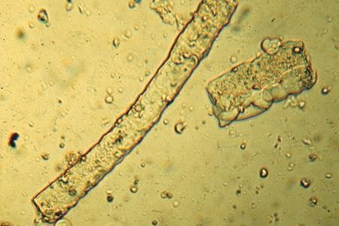
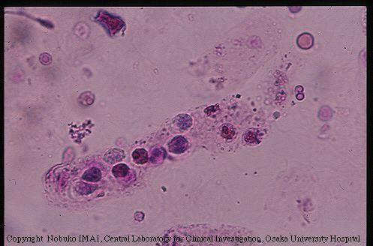
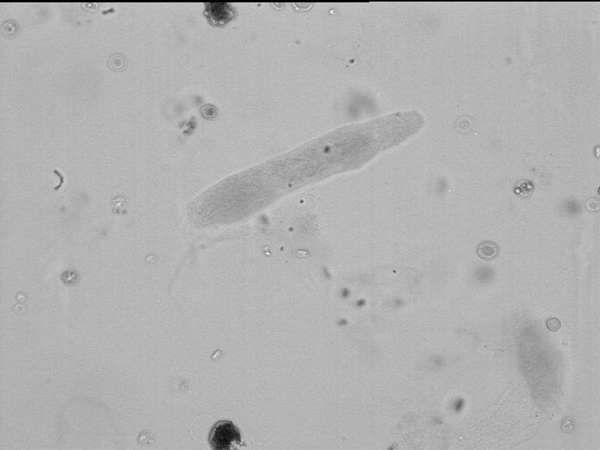
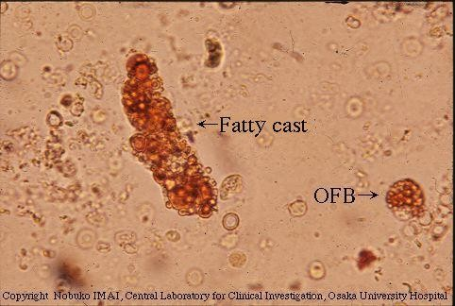
Trụ
sáp
Trụ
Bạch cầu
Trụ hyaline ( trụ
trong )
Trụ mỡ

Slide 31
TRIỆU CHỨNG
CẬN
LÂM
SÀNG
•
XÉT NGHIỆM MÁU
°
°
°
Đạm máu: < 60g/L,
Albumin máu: < 30 g/L
Điện di đạm máu: α2- Globulin tăng, γ-Globulin giảm
hoặc
bình thường (trừ trường hơp Lupus đỏ, Thóai biến dạng bột).
° Lipid máu: Lipid máu tòan phần, Cholesterol TP, và LDL tăng.
HDL không đổi hoặc giảm, Triglyceride và VLDL có thể tăng
° Chức năng thận: thường BT trong giai đọan đầu, có thể tăng
do suy thận chức năng. Theo thời gian có thể giảm dần nếu
không ĐT
° VS tăng: do đạm máu giảm
° Rối lọan điện giải: hạ Na, K, Ca.

Slide 32
TRIỆU CHỨNG CẬN LÂM SÀNG
•
XÉT NGHIỆM CHẨN ĐÓAN
NGUYÊN NHÂN
° Đường huyết,
° Xét nghiệm
bổ thể
truy
tầm
bệnh
tự miễn: kháng thể
kháng
nhân,
° Xét nghiệm
Anti HIV…
truy
tầm
nhiễm trùng: ASO,
HBs Ag, Anti
HCV,
° Xét nghiệm
truy
tầm
ung thư
•
•
SIÊU ÂM THẬN
SINH THIẾT THẬN

Slide 33
BIẾN
CHỨNG
•
Biến chứng cấp
° Suy thận cấp, trụy mạch
° Tắc mạch
° Biến chứng nhiễm trùng: tất cả các dạng
siêu vi, lưu ý viêm mô tế bào và viêm phúc
Biến chứng mạn
° Tim mạch: THA, Xơ vữa động mạch,
nhiễm trùng, nhiễm
mạc
nguyên
phát
•
°
°
°
Suy thận mãn
Suy dinh dưỡng
Các rối lọan chuyển hóa khác: Giảm canxi máu, thiếu máu
thiếu
sắt,

Slide 34
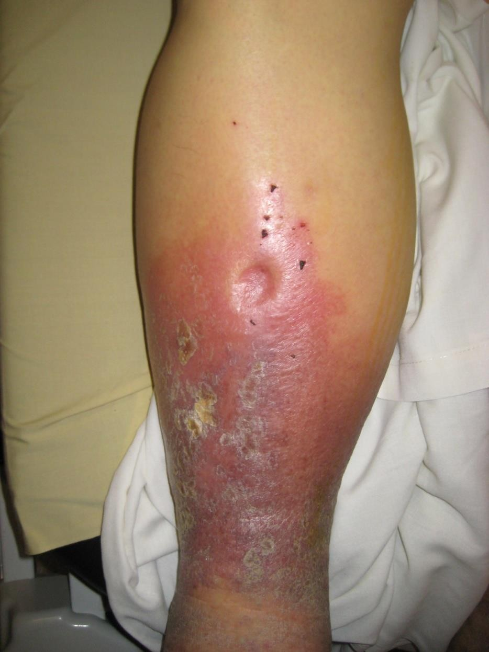
BiẾN
CHỨNG
NHIỄM TRÙNG CỦA HCTH
Viêm mô tế bào ( cellulitis)
- vùng da phù nhiều
- Dấu hiệu viêm: sưng, nóng, đỏ, đau
-Lan nhanh
- Do vi khuẩn Streptococcus,
,staphylococcus

Slide 35
BiẾN CHỨNG NHIỄM TRÙNG CỦA HCTH
Nhiễm trùng dịch báng (primary peritonistis)
-Thuật ngữ: viêm phúc mạc nguyên phát, cơn thận hư biến
- Gặp trên bn phù nhiều toàn thân, báng bụng
- Lâm sàng: Cơn đau bụng lan tỏa bụng mèm, có thể có phản ứng thành bụng, kèm nôn ói, táo bón
-
-
-
-
Chọc dò dịch báng: dịch thấm, nhiều neutrophils
Dễ lầm với viêm phúc mạc do thủng tạng rỗng
Chụp X Quang bụng đứng: không thấy liềm hơi dưới hòanh
Tác nhân: Streptococcus pneumonia, staphylococcus
aureus, có thể là vi khuẩn gram âm đường ruột trên bn đang
dùng corticosteroid
Nhiễm trùng phổi, nhiễm trùng tiểu

Slide 36
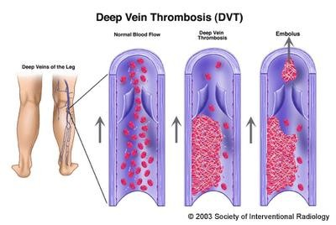
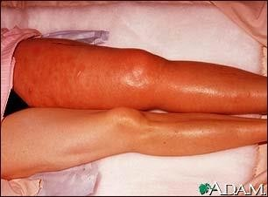
BiẾN CHỨNG CỦA HCTH
Thuyên tắc tĩnh mạch ngoại
biên
(Venous
thrombosis)
Phù không đối xứng do thuỵên tác TM sâu

Slide 37
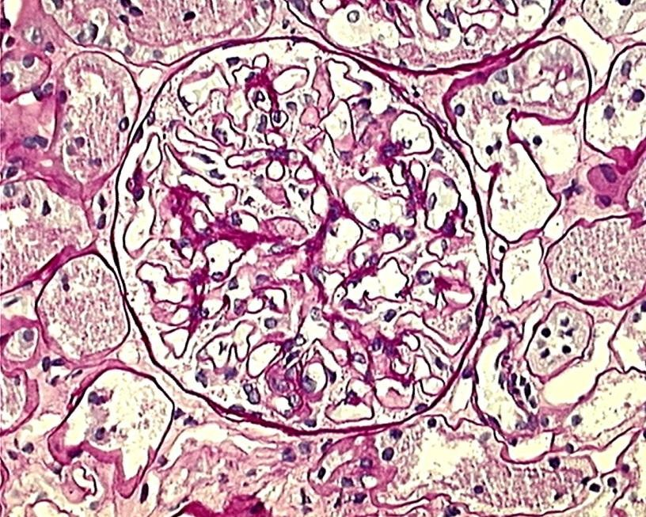
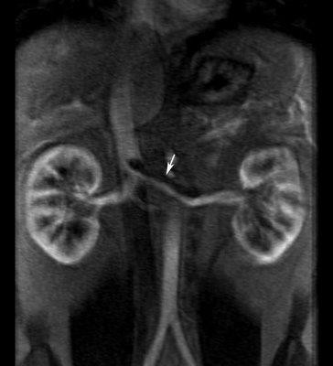
BiẾN CHỨNG
CỦA
HCTH
Thuyên
tắc
tĩnh
mạch
thận
Bệnh cầu thận
màng
Thường gặp trong HCTH
Bệnh cầu thận màng
Viêm CT tăng sinh màng
do
LS: Đau vùng hông lưng 1 bên
Tiểu máu
Suy thận cấp

Slide 38
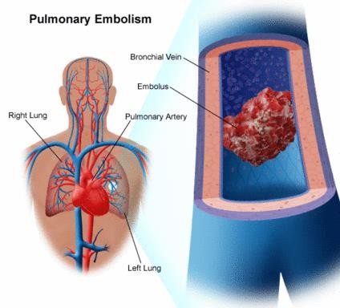
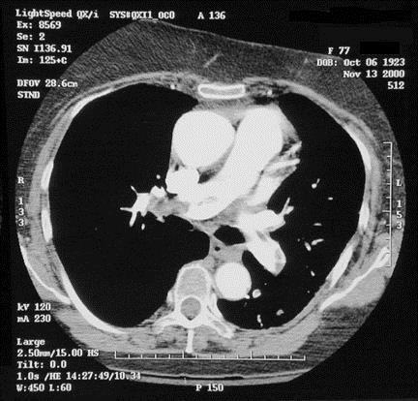
BiẾN CHỨNG CỦA HCTH
Thuyên tắc phổi

Slide 39
TIÊN LƯỢNG
•
Tùy thuộc vào sang thương giải phẫu
bệnh và nguyên nhân
gây HCTH
•
•
Tùy thuộc mức độ tiểu đạm, huyết áp và chức năng thận
Các biến chứng, và tác dụng phụ của thuốc

Slide 40
KẾT LUẬN
•
•
HCTH là biểu hiện thường gặp của bệnh cầu thận
Việc điều trị chủ yếu dựa vào chẩn đóan chính xác tổn
thương, loại trừ nguyên nhân thứ phát, chọn lựa phác đồ
ức chế miễn dịch thích hợp, theo dõi và đánh giá đáp ứng
điều trị và kết hợp với ĐT triệu chứng và biến chứng.

